Slide 1
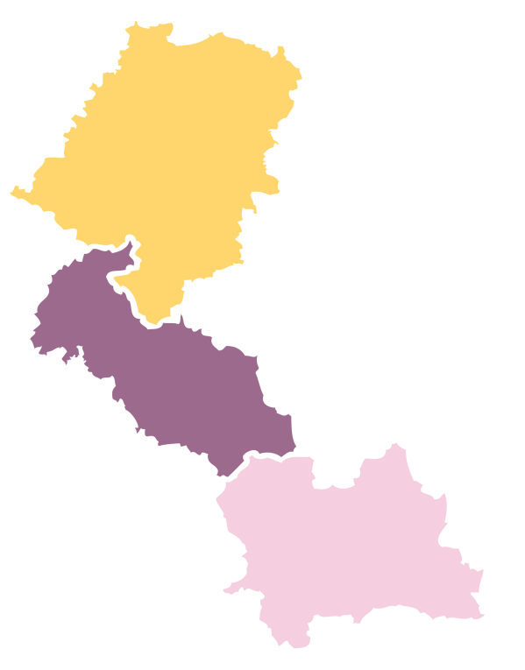
TRITIA
Europejskie Ugrupowanie Współpracy Terytorilanej

Slide 2
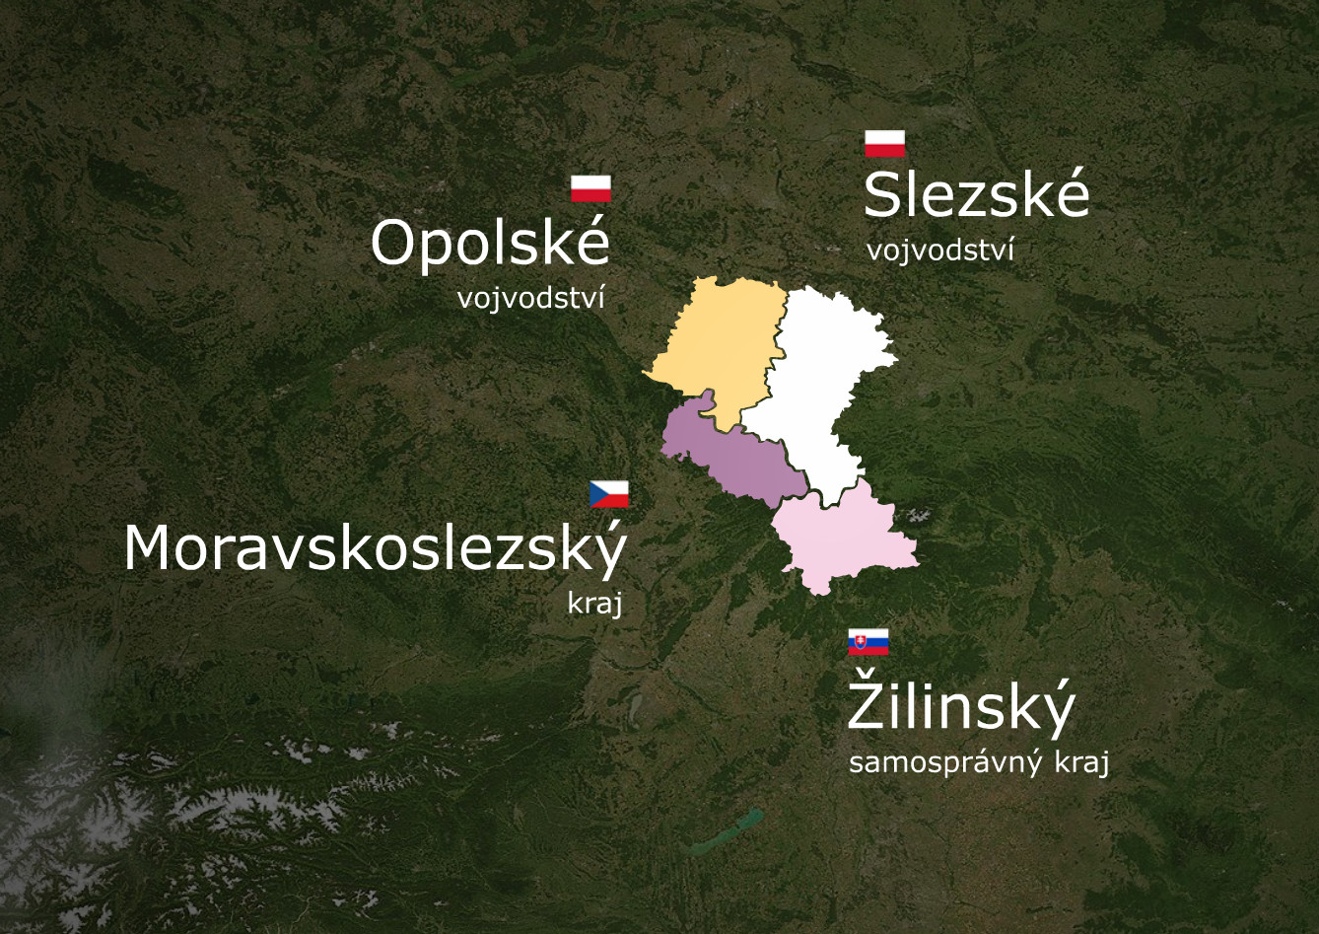
3
państwa
W
4
regiony

Slide 3
8 000 000
34 000

Slide 4
WSPÓLNE
cechy obszaru

Slide 5
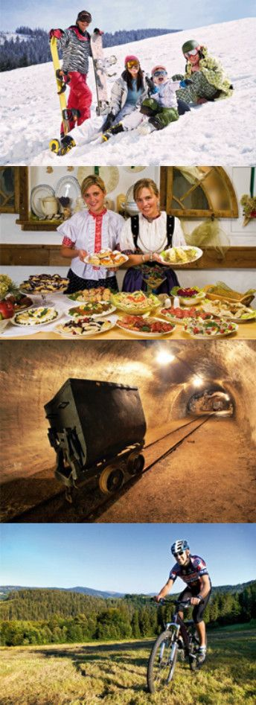

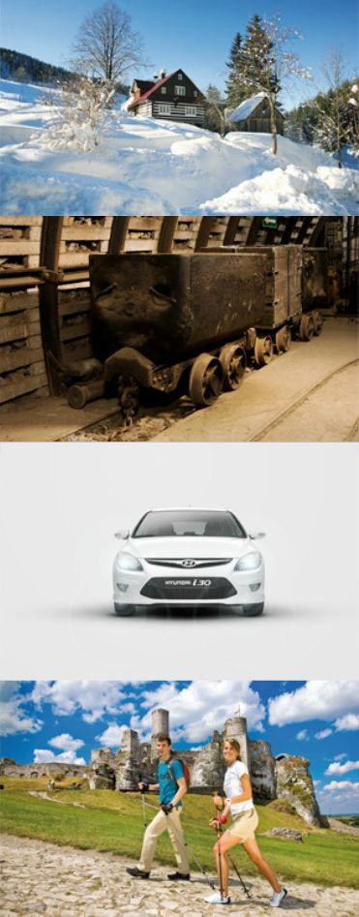
- przemysł
- PKB
- historia
- charakter terenów

Slide 6
WSPÓLNE
wyzwania

Slide 7
01
brak dogodnych
połączeń
komunikacyjnych
i transportowych

Slide 8
02
różnice
w prawodawstwie

Slide 9
03
nieskoordynowana
współpraca

Slide 10
04
globalizacja

Slide 11

PROPOZYCJE
ROZWIĄZAŃ

Slide 12
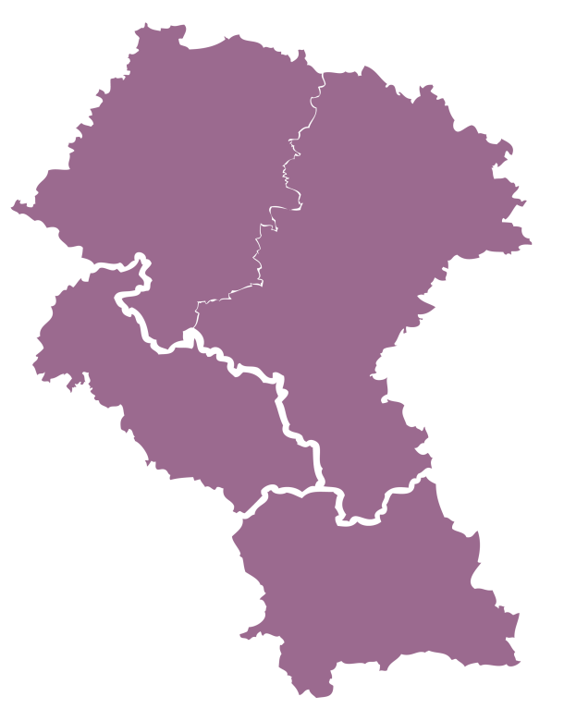
01
wsparcie
współpracy

Slide 13
02
efektywna
koordynacja

Slide 14
03
wsparcie sieci
współdziałania

Slide 15
04
pomoc w dostępie
do zewnętrznych
źródeł finansowania

Slide 16
EUWT
Opole
Katowice
Ostrava
Žilina

Slide 17

odbiorca, inicjator, implementator;
- koordynacja, współpraca;
- sieć wzajemnych kontaktów;
EUWT

Slide 18
+
nasze

Slide 19
01
inspirowanie
modelem
funkcjonalności

Slide 20
02
ograniczenie strat

Slide 21
03
logika

Slide 22
04
silniejsza pozycja

Slide 23
05
doświadczenie

Slide 24
06
zdolność do działania

Slide 25
nasz cel

Slide 26
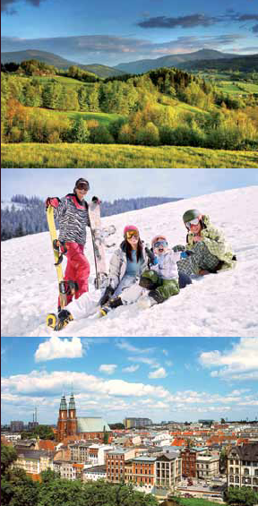
rozwiązywanie
wspólnych
problemów

Slide 27
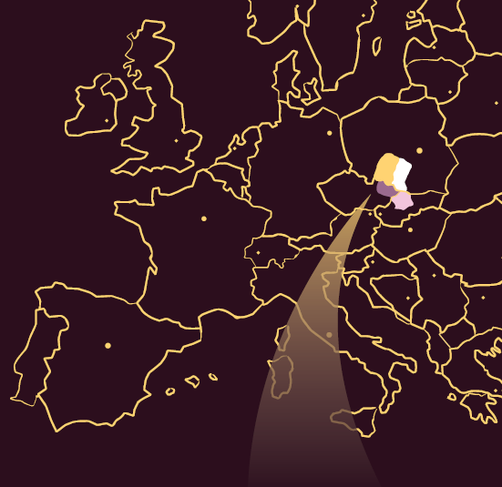
... nasze narzędzie

Slide 28
EUWT
TRITIA

Slide 29
2009
decyzja o utworzeniu ugrupowania
2009 – 2010
opracowanie dokumentów
założycielskich i uzgadnianie
struktur organizacyjnych
TRITIA

Slide 30
2011 pozytywne stanowiska ministerstw w Pradze i Bratysławie
... ministerstwo w Warszawie wskazuje poprawki, warunkujące wydanie pozytywnej opinii o utworzeniu EUWT
TRITIA

Slide 31
03/2012
wnioski do 3 ministerstw o zatwierdzenie
dokumentów założycielskich
05/2012
pozytywne stanowiska ministerstw
w Pradze i Bratysławie
... ponowne komentarze ministerstwa
w Warszawie do treści dokumentów założycielskich
TRITIA

Slide 32

opracowanie strategii EUWT TRITIA
na podstawie syntezy 3 dwustronnych strategii
... w celu zidentyfikowania
i zdefiniowania potrzeb obszaru
EUWT TRITIA
TRITIA

Slide 33
Dziękuję za uwagę
TRITIA
Wydział Gospodarki,
Promocji i Współpracy Międzynarodowej
URZĄD MARSZAŁKOWSKI WOJEWÓDZTWA ŚLĄSKIEGO

